Slide 1


SPOMENICI UNESCO-A
Ljiljana Slunjski, OŠ Budaševo, Topolovac, Gušće

Slide 2
1. STARA JEZGRA TROGIRA
osnovali su ga grčki kolonizatori u 3. stoljeću prije Krista
povijesna jezgra – najočuvaniji romaničko-gotički kompleks u Europi
jezgra je okružena zidinama
obuhvaća dvorac, kulu, te mnogobrojne građevine i palače
najznačajnija građevina – crkva svetog Lorenza - zapadni portal - majstor Radovan

Slide 3
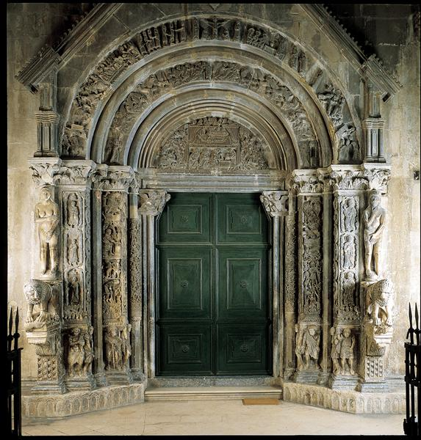
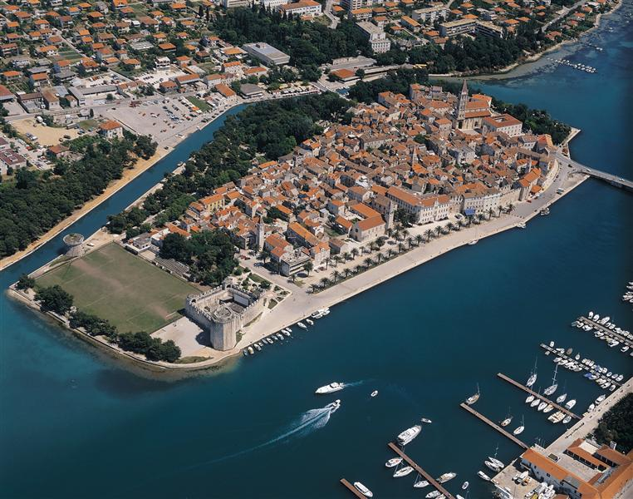
SLIKE STARE JEZGRE TROGIRA
DJELO MAJSTORA RADOVANA - VRATA TROGIRSKE KATEDRALE
POGLED NA JEZGRU TROGIRA IZ ZRAKA

Slide 4
2. KATEDRALA SV. JAKOVA
(ŠIBENIK)
gradnja katedrale započela je 1431. godine
kamen, koji je korišten u izgradnji katedrale, donesen je s: Korčule, Suska, Brača, Raba i Krka
Juraj Dalmatinac – pod njegovim vodstvom napravljene 174 glave na obrubu zidova
katedrala je posvećena 1555. godine
ona je po svojoj posebnosti gradnje i ljepoti jedinstveni primjer europskog crkvenog graditeljstva

Slide 5
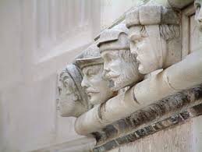
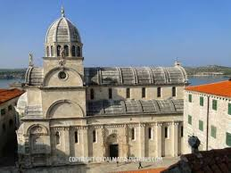
SLIKE KATEDRALE SV. JAKOVA (ŠIBENIK)
KATEDRALA
SV. JAKOVA
DJELO MAJSTORA JURAJA DALMATINCA

Slide 6
3. DIOKLECIJANOVA PALAČA
(SPLIT)
Dioklecijan – rimski car dao je sagraditi palaču početkom 4. stoljeća
on je bio veliki progonitelj kršćana
njegova najveća žrtva bio je biskup Dujam (sv. Duje)
tijekom stoljeća izgled palače se mijenjao, ali ne previše i danas je vrlo zanimljiva brojnim turistima

Slide 7
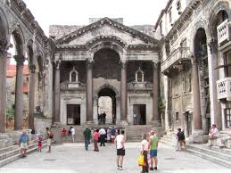
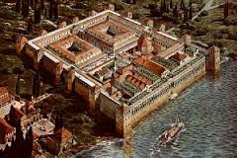
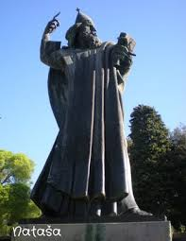
SLIKE DIOKLECIJANOVE PALAČE
REKONSTRUKCIJA PALAČE
UNUTRAŠNJOST PALAČE
GRGUR NINSKI

Slide 8
4. STARA JEZGRA DUBROVNIKA
povijesna jezgra – glavna ulica Stradun, Knežev dvor, crkva sv. Vlaha…
u prošlosti, Dubrovnik je bio samostalna republika, građani su bili poznati trgovci
gradske zidine i tvrđave građene su nekoliko stoljeća
glavni zid je dug 1940 metara, učvršćuju ga 3 okrugle i 14 četverokutnih kula (Minčeta)
tvrđava Lovrijenac – otvorena pozornica tijekom Dubrovačkih ljetnih igara

Slide 9
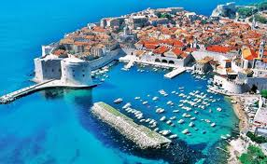
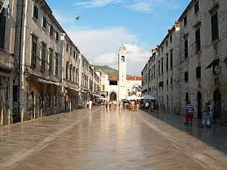
SLIKE STARE JEZGRE DUBROVNIKA
POGLED NA DUBROVNIK S MORA
STRADUN

Slide 10
5. EUFRAZIJEVA BAZILIKA
(POREČ)
najdragocjenija kulturna znamenitost grada Poreča
današnji oblik dobila je u 13. i 15 stoljeću
obuhvaća skup crkvenih građevina podignutih u vrijeme biskupa Eufrazija (6. st.)
u njoj su sačuvani mozaici i natpisi koji govore o životu rane kršćanske zajednice

Slide 11
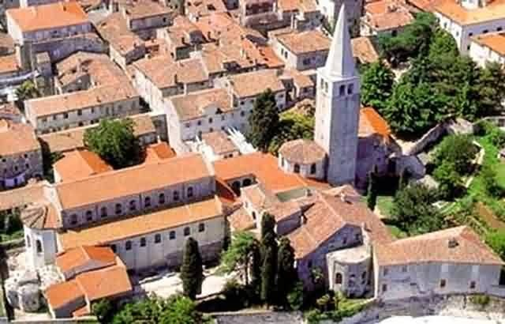
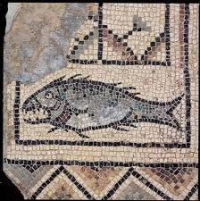
SLIKE EUFRAZIJEVE BAZILIKE
POGLED IZ ZRAKA
MOZAIK

Slide 12
6. PLITVIČKA JEZERA
najstariji hrvatski nacionalni park
sastoji se od 16 jezera povezanih slapovima
jezera se dijele na Gornja i Donja jezera
legenda o nastanku jezera:
Nastala su nakon velike suše. Narod se puno molio i tada se u dolini pojavila Crna kraljica koja se smilovala. Uz jak vjetar došla je i kiša koja je padala i padala sve dok se nisu stvorila jezera.

Slide 13
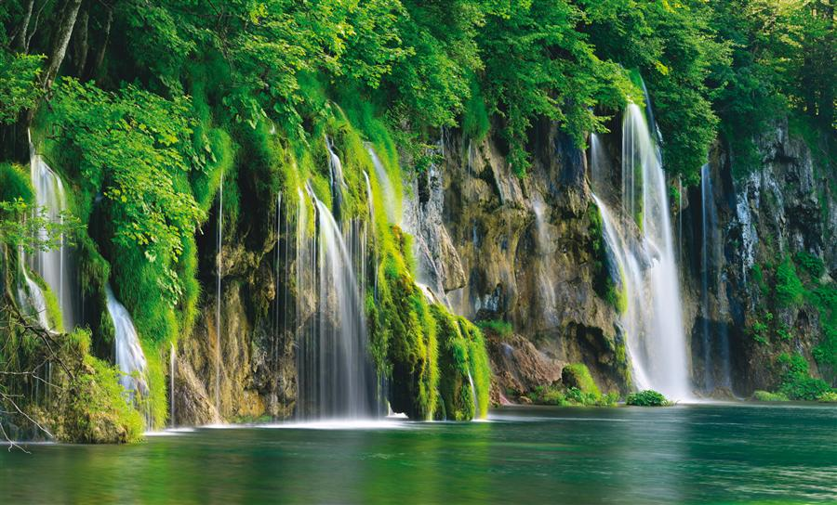
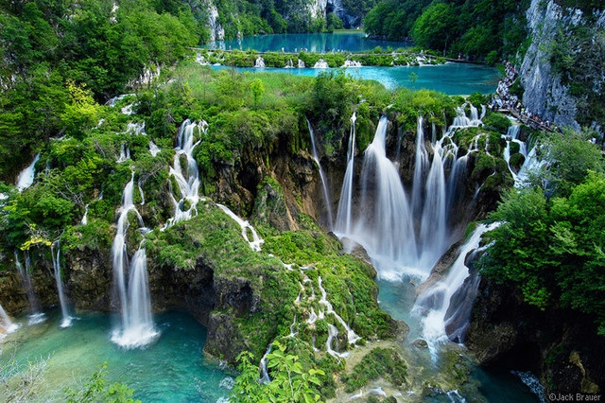
SLIKE PLITVIČKIH JEZERA
JEZERA I SLAPOVI
POGLED IZ ZRAKA

Slide 14
7. STAROGRADSKO POLJE
na otoku Hvaru nalazi se stari grad kojeg su osnovali Grci. U njegovoj neposrednoj blizini nalazi se Starogradsko polje.
ono potječe iz 4. stoljeća
podijeljeno je na parcele koje su podijeljene suhozidima (zidićima napravljenim slaganjem kamena bez posebnog vezivnog materijala)
kulture: vinova loza, masline, lavanda
na parcelama je i danas prisutan tradicijski način obrade zemljišta

Slide 15
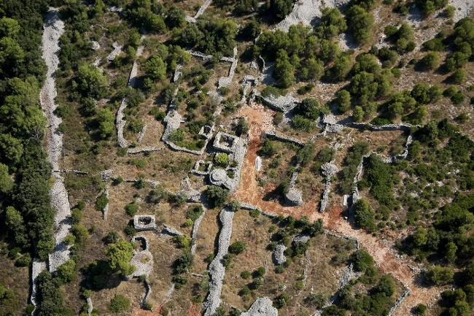
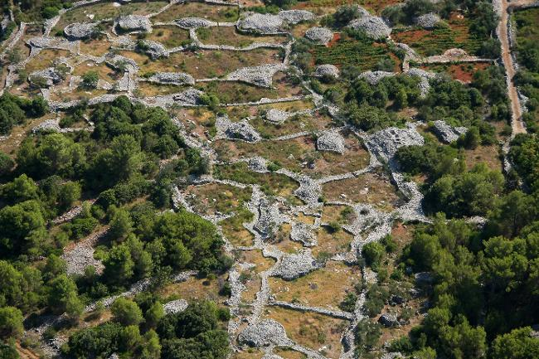
SLIKE STAROGRADSKOG POLJA
PARCELE
POGLED ODOZGO

Slide 16
Ponovimo
naučeno

Slide 17
KOLIKO IMA SPOMENIKA UNESCO-a?
A) 8
B ) 7
C ) 6
SPOMENIKA UNAECO-A IMA SVEUKUPNO 7!
ODGOVOR

Slide 18
PRONAĐI NETOČNO.
Trogir su osnovali grčki kolonizatori u 2. stoljeću prije Krista
TROGIR SU OSNOVALI GRČKI KOLONIZATORI U 3. STOLJEĆU PRIJE KRISTA
RJEŠENJE

Slide 19
IZBACI ULJEZA
Korčula Susak Krk Mljet
Uljez je Mljet. Kamen za gradnju katedrale sv. Jakova dovožen je s Korčule, Susaka, Krka,Brača i Raba!
ODGOVOR

Slide 20
PRONAĐI NETOČNO
Car Dioklecijan dao je sagraditi palaču iz koje se razvio grad Split
Car August dao je sagraditi
palaču iz koje je nastao grad
Zadar
ODGOVOR

Slide 21
DOPUNI
_________ je u prošlosti bio samostana republika, a građani su se bavili _________
Dubrovnik
trgovinom
ODGOVOR

Slide 22
POGODI ODAKLE SAM
EUFRAZIJEVA BAZILIKA
ODGOVOR

Slide 23

PREPRIČAJ
LEGENDA O
Nastala su nakon velike suše. Narod se puno molio i tada se u dolini pojavila Crna kraljica koja se smilovala. Uz jak vjetar došla je i kiša koja je padala i padala sve dok se nisu stvorila jezera.
ODGOVOR

Slide 24
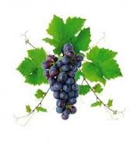

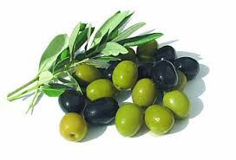
POVEŽI
Vinova loza
Lavanda
Masline

Slide 25
Kraj

